Slide 1
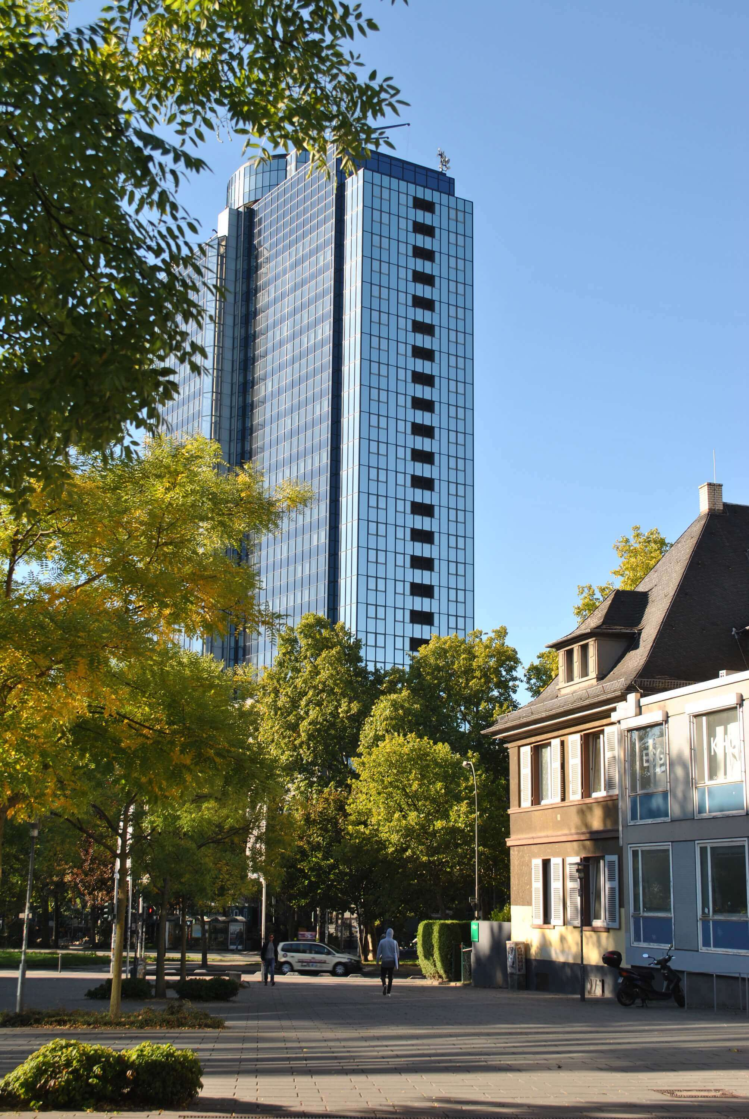
Date your
Prof

Slide 2
Gliederung
Motivation
Die Applikation
Live Demo
Technischer Hintergrund
Organisation

Slide 3
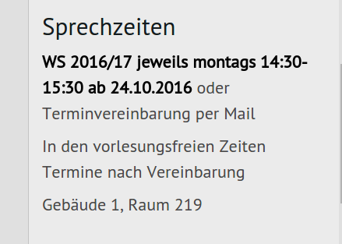
Motivation

Slide 4
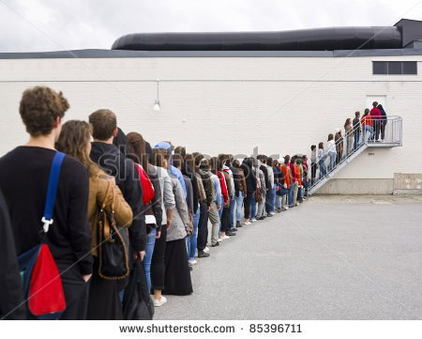
Motivation

Slide 5
Die Applikation
Professoren:
Studenten:
Sprechstunden einstellen
Überblick über Sprechstunden behalten
Sprechstunde buchen
Information bei Änderung der Sprechstunden erhalten

Slide 6
Live Demo
https://meteorkalender.freeddns.org/

Slide 7
Technical background
Webseite? Ja, gerne.
Aber, wie und mit was?

Slide 8


Technischer Hintergrund

Slide 9
Technischer Hintergrund

Slide 10
Organisation
Angenommen ihr habt ne 1.000.000$ Idee und wollt Sie umsetzen…
Wo fangt ihr wie und mit was an?

